Slide 1




    לו"ז המפגש:
12:00 – 12:10
התכנסות קפה ונשנושים
12:10 – 13:10
שאלת הלָמָּה ומָּה
13:10 – 13:20
איסוף ולקראת המפגש הבא

Slide 2


באילו מסגרות חינוך למדת?
ולמה?
שאלה לדייט

Slide 3
חוויה/מקרה חינוכי, מתקופת הלימודים שלך (כילד ונער) שאתה יודע שעיצב אותך.
ואיך אתה יודע שעיצב אותך?
שאלה לדייט

Slide 4
מקצועות תחומים שאהבת ללמוד ומקצועות ותחומים שהיו חשובים להורים שלך שתלמד.
ולמה?
שאלה לדייט

Slide 5
התפיסה של ההורים שלך או בבית בכלל, במשפחה לגבי לימודיך כנער וילד – האם היתה לכך סיבה מיוחדת? מהי?
שאלה לדייט

Slide 6

הנקודה הפנימית
משנעשה אדם למנהיג,
מן הצורך שיהיו מוכנים כל הדברים;
בית מדרש וחדרים ושולחנות וספסלים,
ואחד נעשה גבאי ואחד משמש וכיוצא באלה.
ואז, בא השטן
וחוטף את הנקודה הפנימית,
ומשאיר את כל השאר,
והגלגל מתגלגל
רק הנקודה הפנימית חסרה.
הרי"מ מגור
בס"ד
בחברותות:
1. אילו שלבים יש בסיפור?
2. מהי הנקודה הפנימית? מתי שמים אותה? ואיפה היא ממוקמת?
3. מה העניין עם ה"שטן"?
4. מה הבעיה עם זה שהגלגל ממשיך להתגלגל?
5. איך הסיפור קשור לעולם החינוך?

Slide 7
"מי שיש לו 'איזה למה' שלמענו יחיה יוכל לשאת כמעט כל איך" (ניטשה)

Slide 8
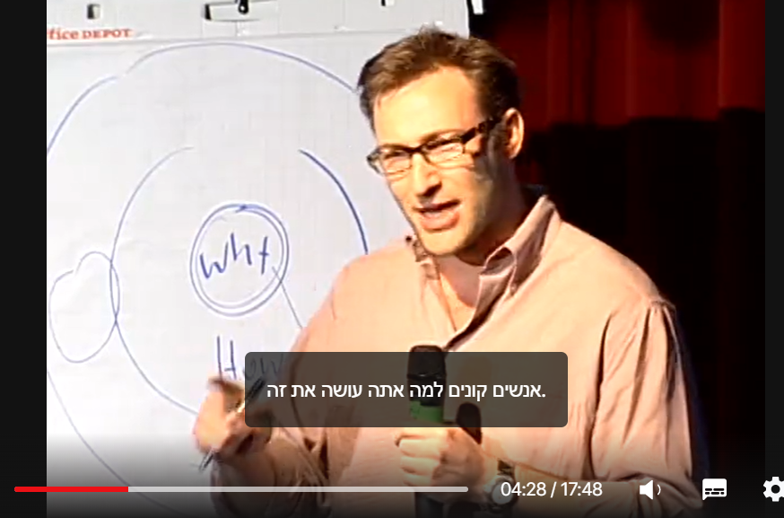
Simon Sinek: סימון סינק: איך מנהיגים גדולים מעוררים השראה

Slide 9

המפגש בין יעקב לעשיו:
יעקב מתארגן אלי קרב
ובמפגש עצמו עם עשיו
המציאות מאירה אליו פנים

Slide 10


Slide 11
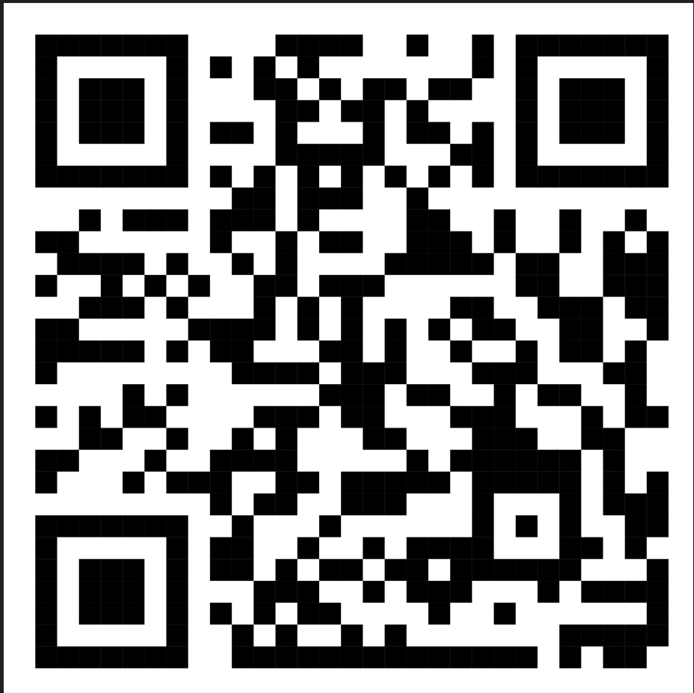
למפגש הבא:
כל ר"מ לעצמו על הלָמָּה שלו.
ולמלא! בטופס שאשלח לכם – במשפט מָּה האני מאמין החינוכי שלי.

